Slide 1

Кейс взаємодії громадськості, бізнесу, ІТ та державних органів

Slide 2
Ідентифікація проблеми
1

Slide 3
Відсутність єдиного державного реєстру донорів крові.
Неефективність процесу рекрутингу донорів (а, скоріш, його відсутність).

Slide 4
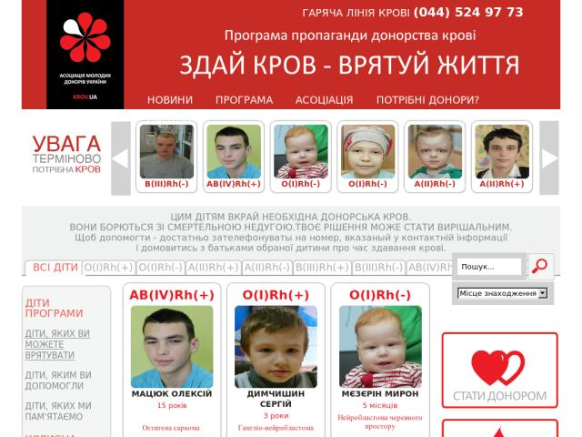
Громадська організація
ВМГО «Асоціація молодих донорів України»
Дізнайся свою групу крові
Середа – день донора
Корпоративний день донора
Міжнародний день донора
Робота зі станціями переливання, реципієнтами, донорами.
20+ міст.
Гаряча лінія.
http://krov.ua/

Slide 5
Технологічний партнер
2

Slide 6

DevRain Solutions
We build mobile and cloud solutions ...with a focus of simplicity and function
DevRain Solutions specialization is mobile, desktop and cloud development (Windows Phone, Windows 8/10, ASP.NET MVC, Microsoft Azure, iOS, Android, Xamarin, WPF, UX/UI). We delivered numerous mobile applications, web sites and cloud solutions for startups, entertainment, bank, TV and enterprise brands. Providing a full stack development from the idea to publishing, as well as research & development, startups consulting, proof of concept and other services.
http://devrain.com

Slide 7
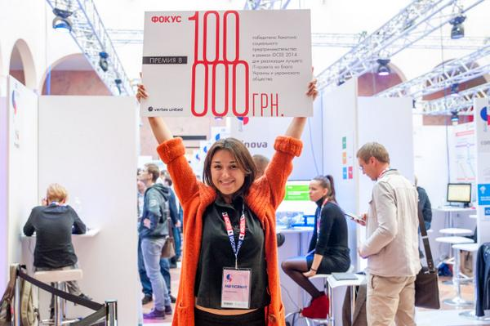
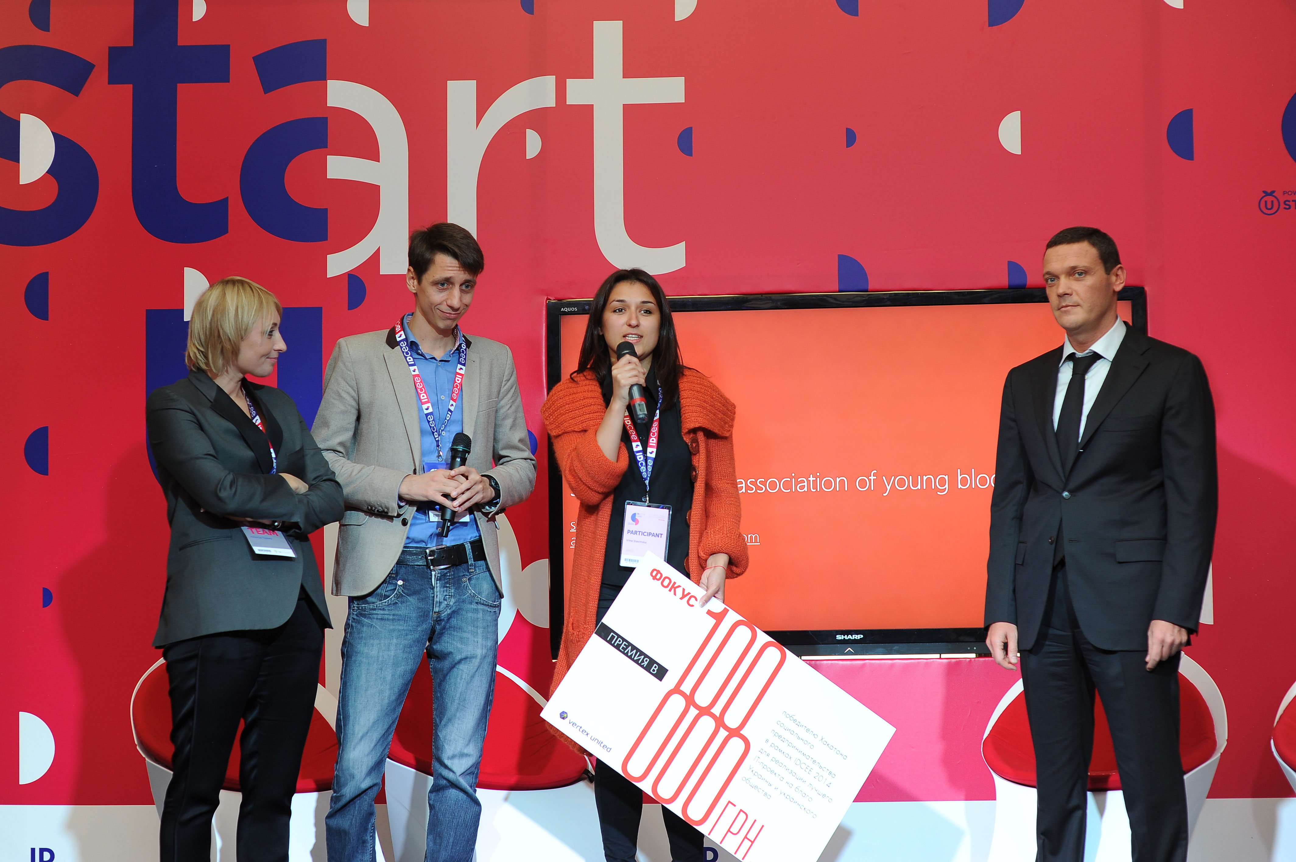
DevRain Solutions
Розробка.
Дизайн.
Тестування.
Підтримка.
Перша перемога:
IDCEE & Socialboost
Hackathon
Приз: 100 тис. грн.

Slide 8
3
Прототип
та запуск

Slide 9
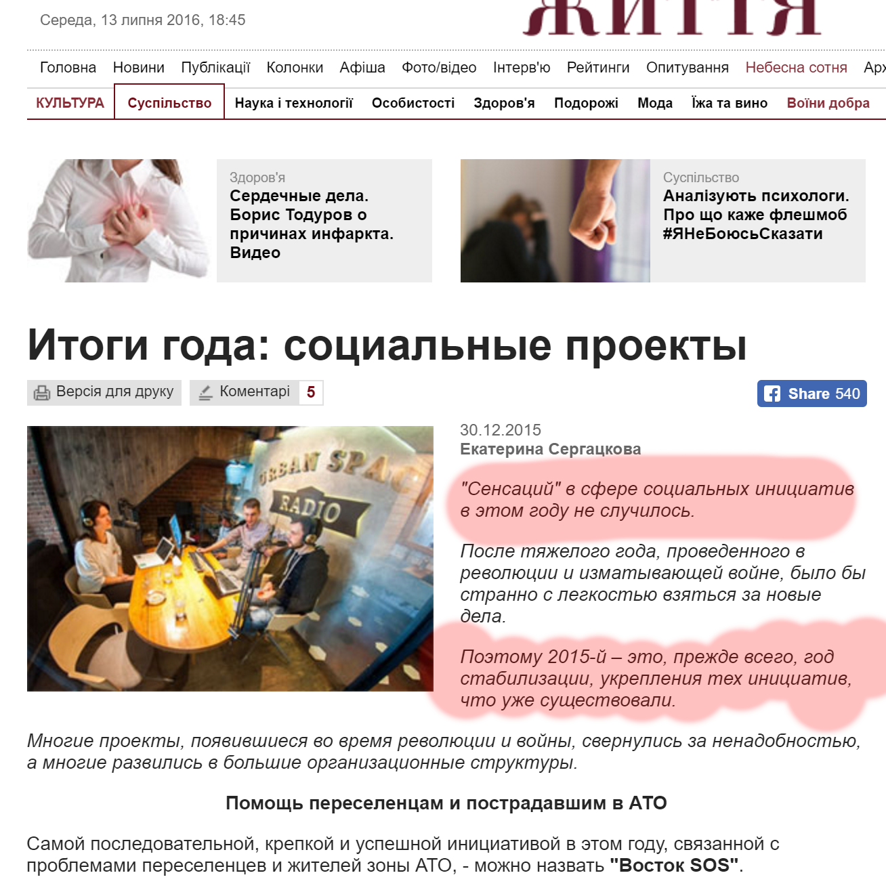

Запуск
Весна 2015
2000 донорів в офлайн базі, з яких активних – менше 300.
Пройшло майже непомітно для широкого загалу.

Slide 10
4
Робота
зі ЗМІ

Slide 11
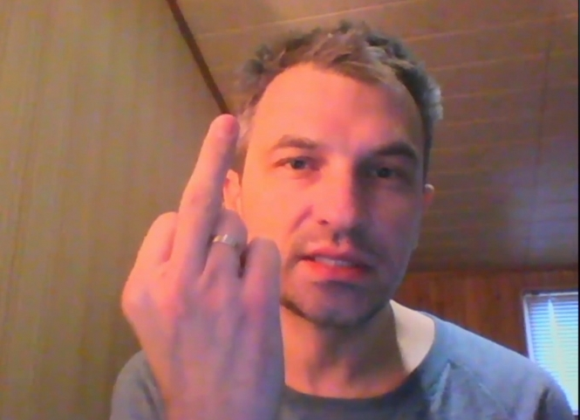
Всім ЗМІ пох**
на ваш проект

Slide 12
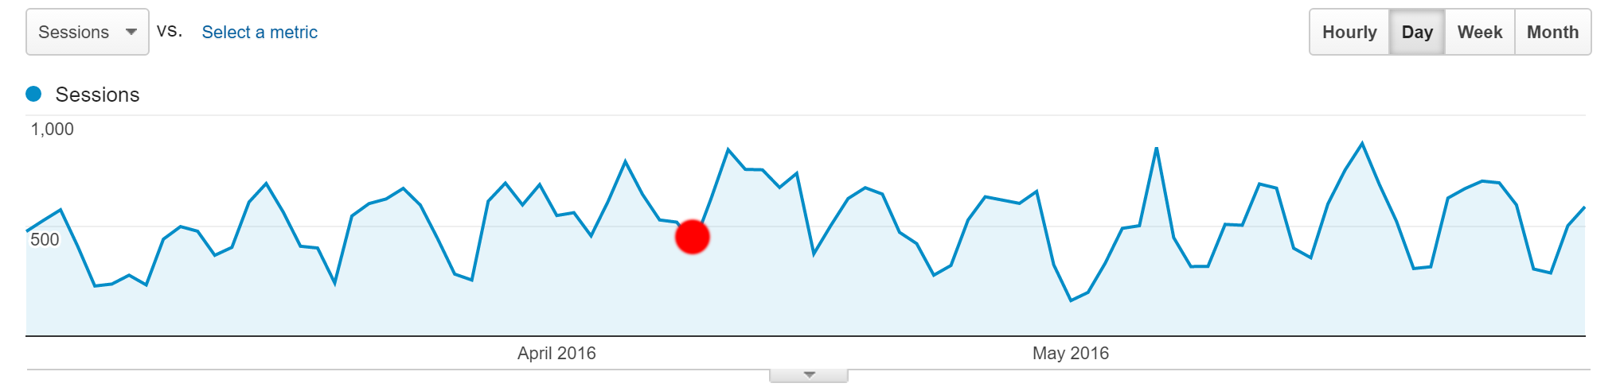
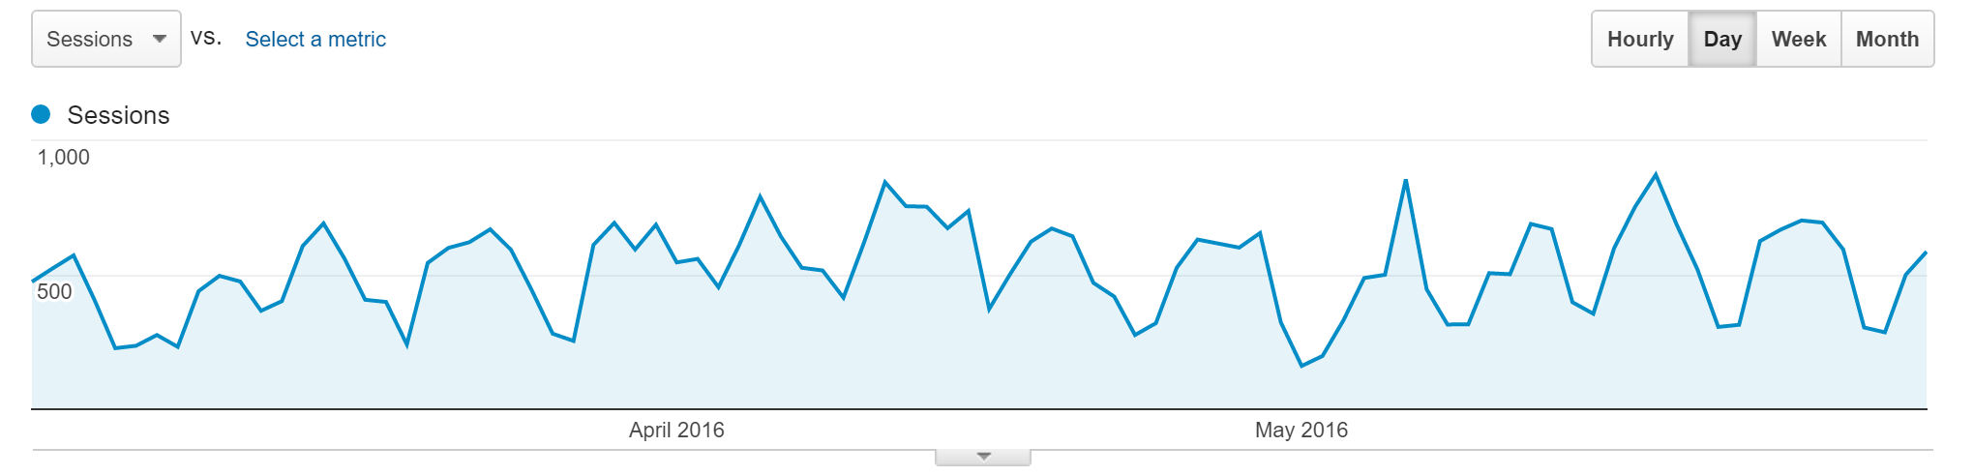
Робота зі ЗМІ
Піар на власних майданчиках (блог, фб сторінка тощо).
Робота зі ЗМІ за участі члена команди (інтерв’ю, надсилання прес-релізів).
ЗМІ самі пишуть про ваш ресурс.
В який момент про нас написало 50+ ресурсів?

Slide 13
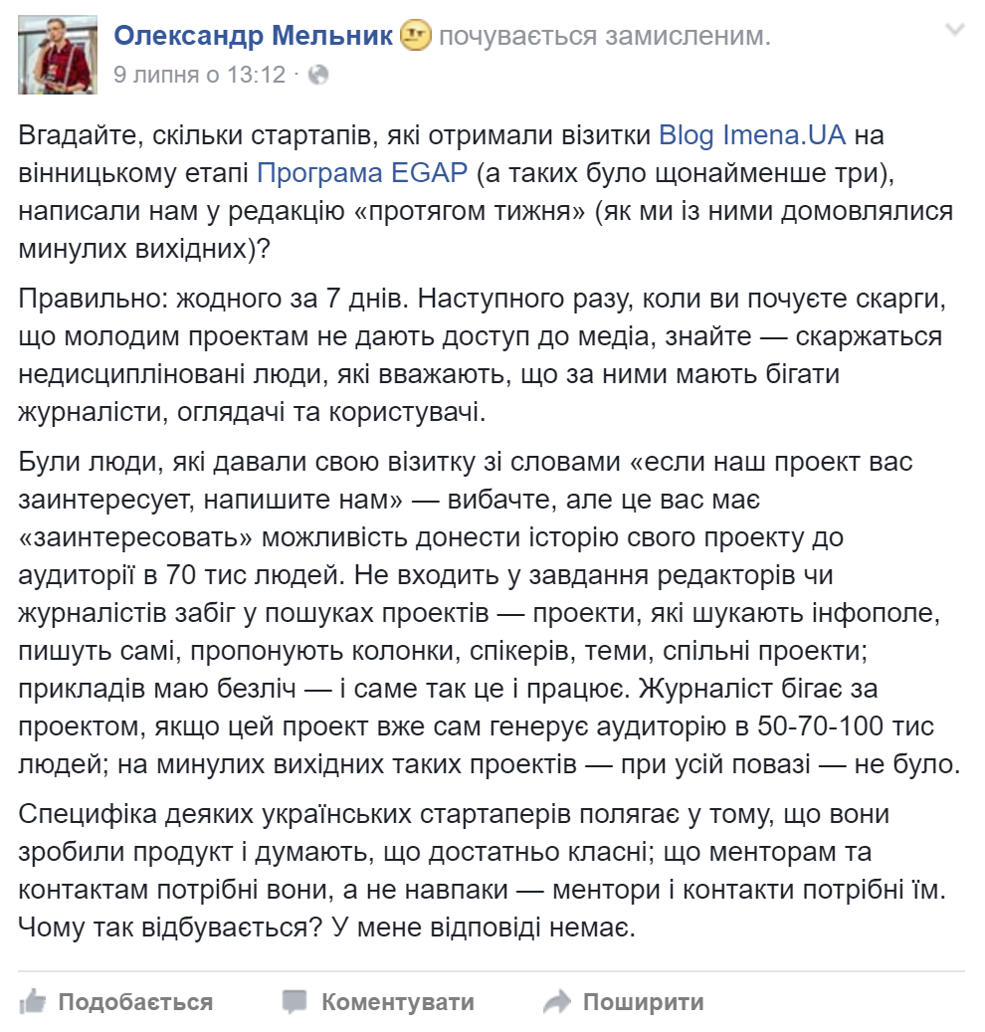
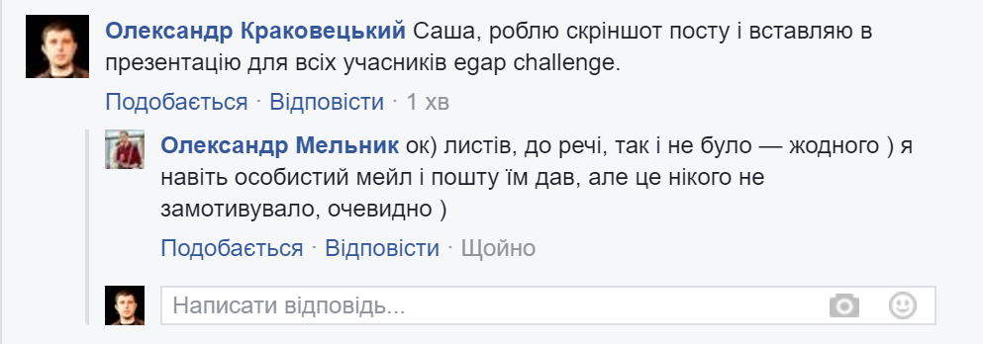
Робота зі ЗМІ
Користуйтесь всіма можливостями засвітитись.
Без маркетингу і піару проект – приречений на 99%.

Slide 14
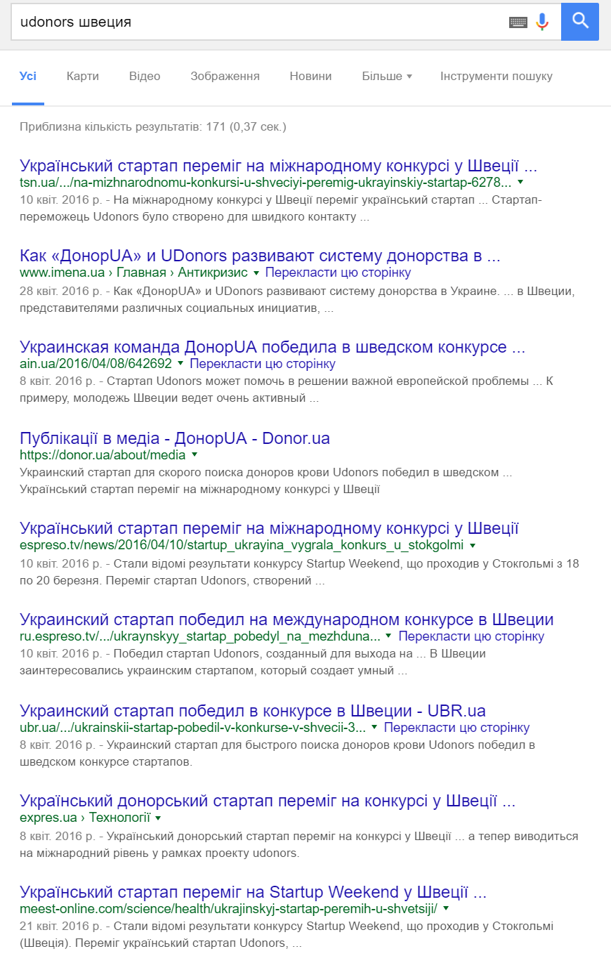
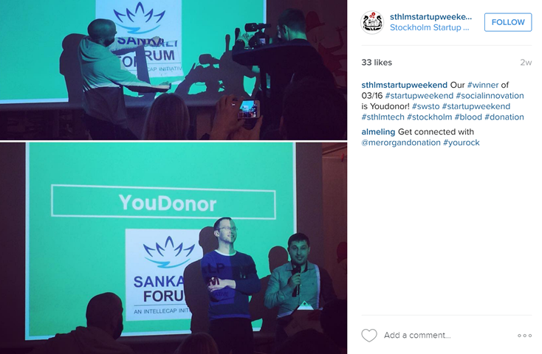
Кейс «ДонорUA» / Udonors

Slide 15
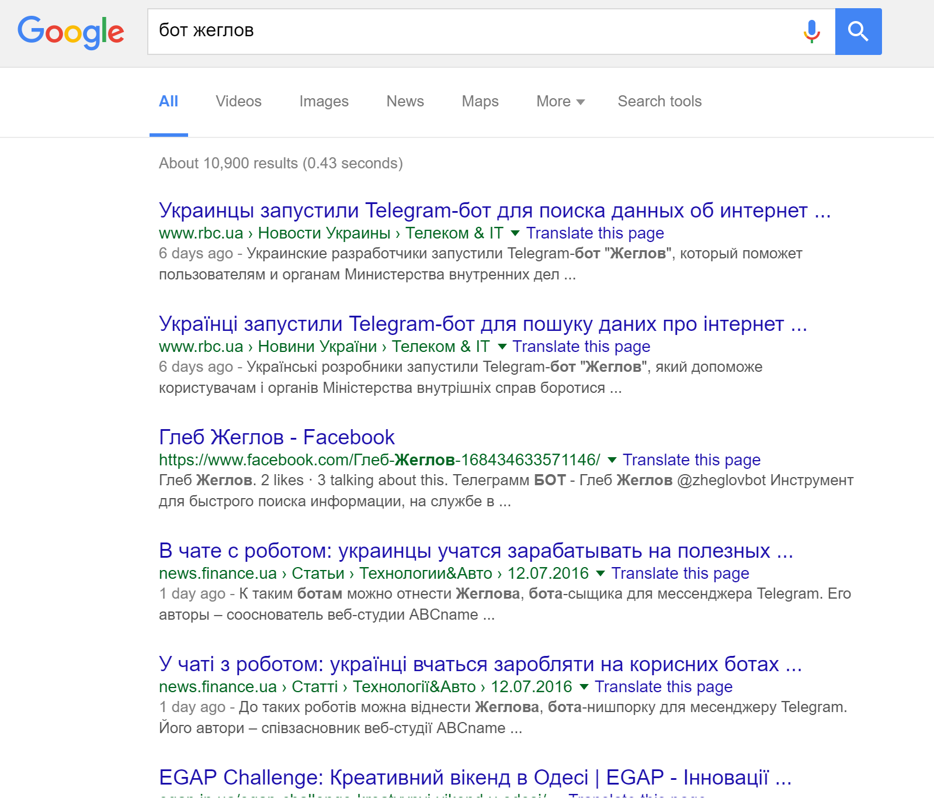
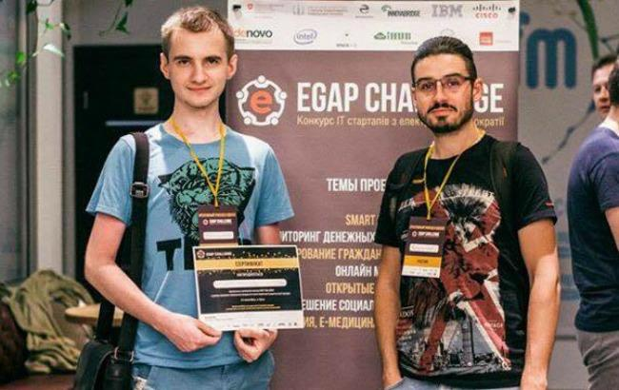
Кейс «Бот Жеглов»
Украинские разработчики запустили Telegram-бот "Жеглов", который поможет пользователям и органам Министерства внутренних дел бороться с мошенничеством в интернете.

Slide 16
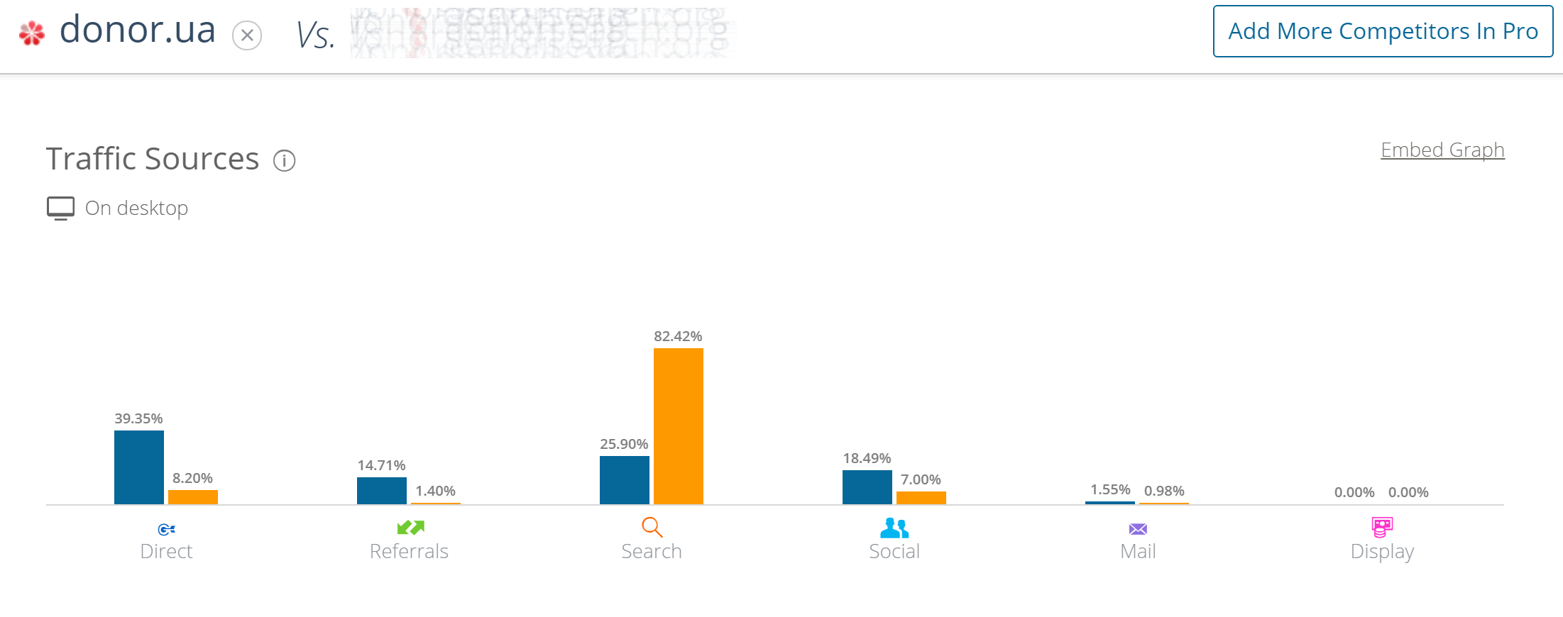
Аналіз трафіку

Slide 17
5
Бізнес
та партнери

Slide 18
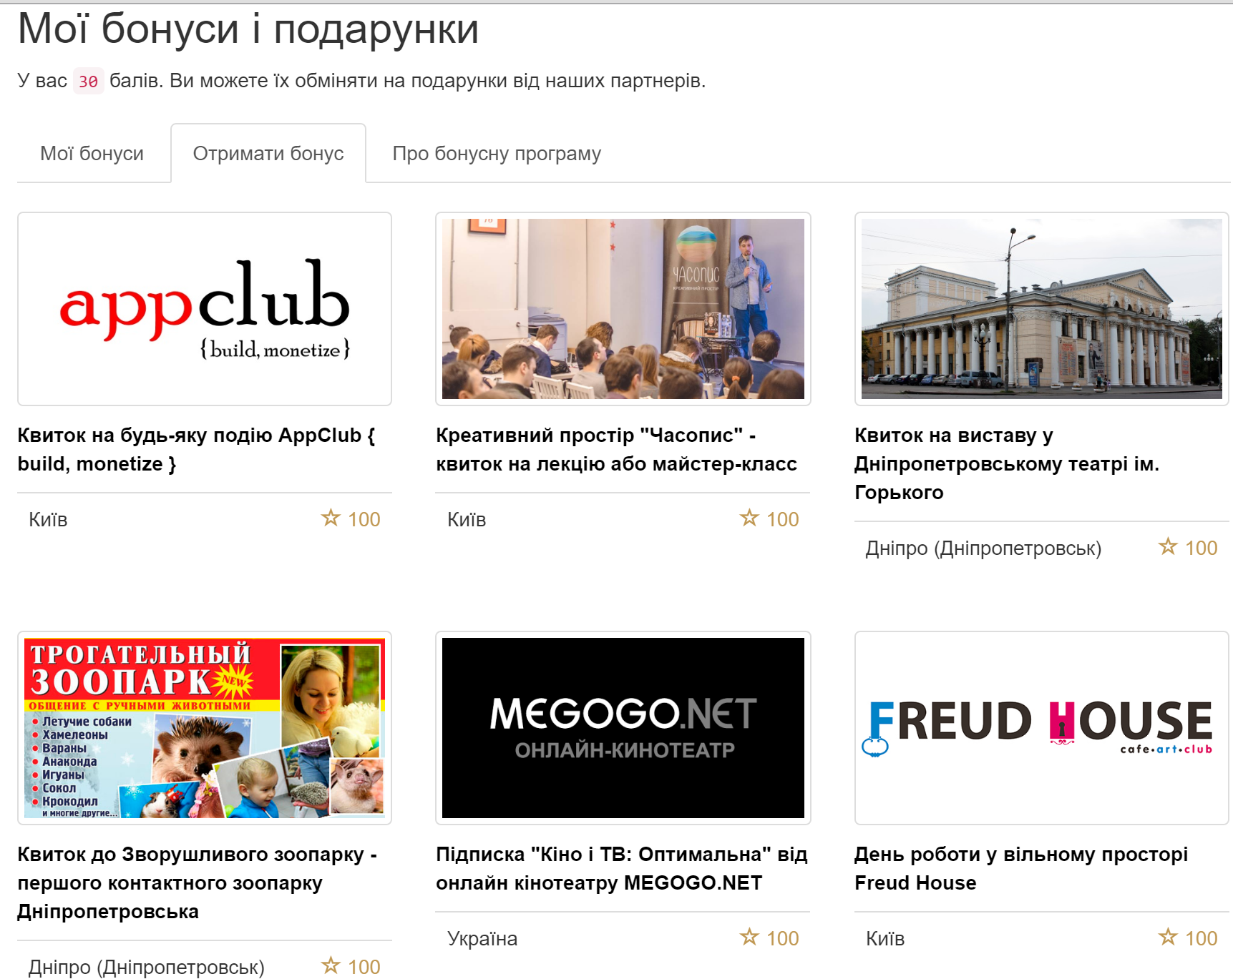
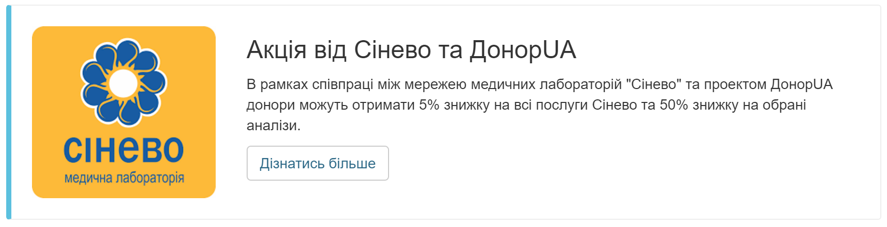
Партнери та бізнес
Корпоративне донорство (Приватбанк https://donor.ua/news/2065)
Партнерська програма.
Повинна бути людина, що відповідатиме за роботу з партнерами.

Slide 19
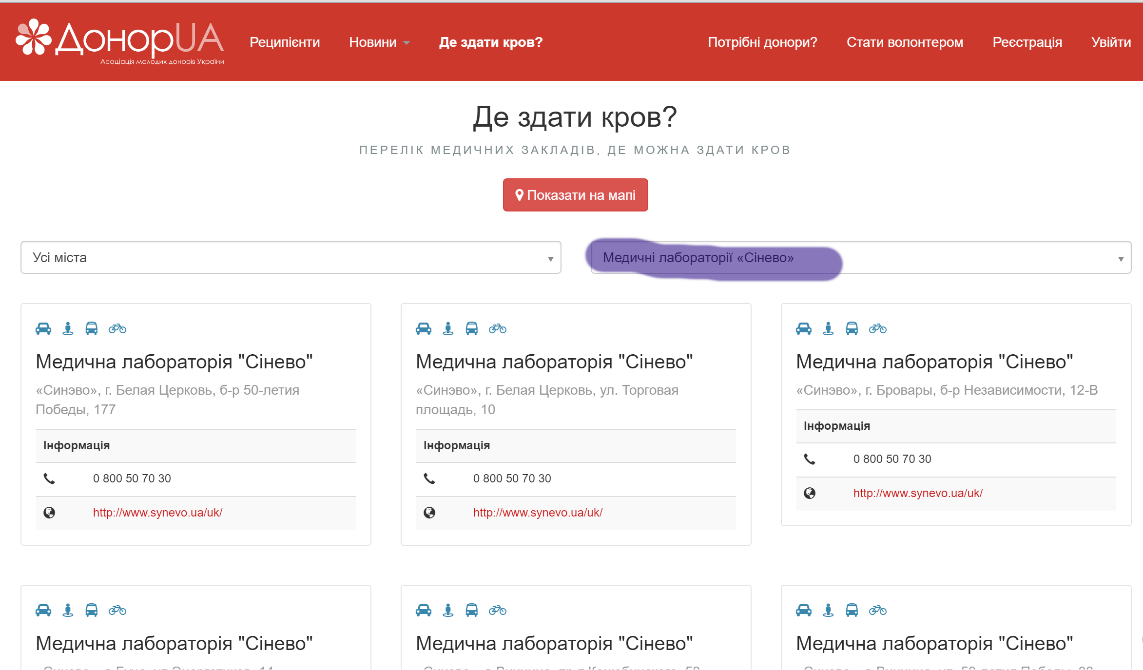
Партнери та бізнес
Інтеграція інформації про медичні лабораторії Сінево на сторінці «Де здати кров?»

Slide 20
6
Державні
органи

Slide 21
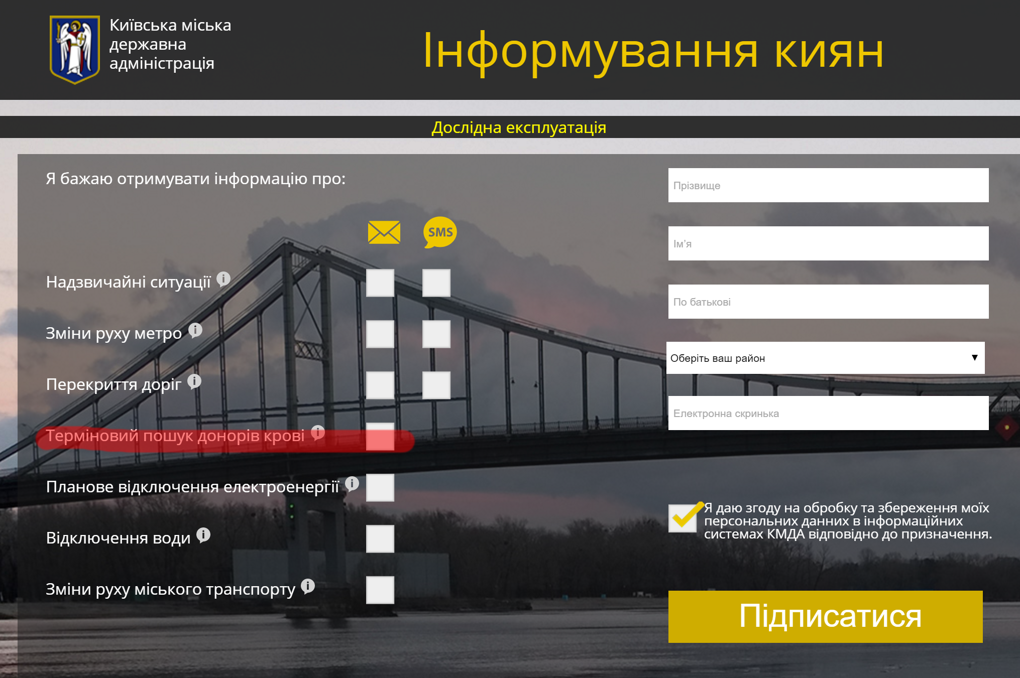
Kyiv Smart City
Інтеграція ДонорUA з центром інформування киян.

Slide 22
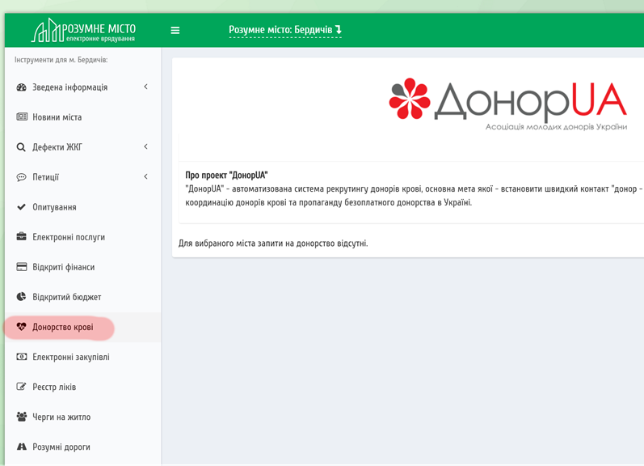
Розумне місто
Інтеграція ДонорUA з порталом «Розумне місто».

Slide 23
7
Інструменти

Slide 24
Інструменти
Microsoft for Non profit (https://donor.ua/blog/2047)
Microsoft BizSpark
Google for Non profit
Asana

Slide 25
8
Чого
не вистачає?

Slide 26
Чого не вистачає?
Системного підходу щодо вирішення проблем.
Інвесторів та розумних грошей.
Внутрішнього ринку.

Slide 27
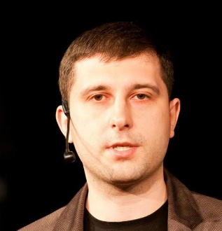

Краковецький Олександр
CEO DevRain Solutions
CTO ДонорUA
alex.krakovetskiy@devrain.com
fb.com/alex.krakovetskiy

